Slide 1
Добро пожаловать в страну Экологию
Проект по экологическому воспитанию в средней группе
Воспитатели: Комарова Т.Н., Шевцова М.Н.

Slide 2
Актуальность проекта 2017 год в России официально объявлен годом Экологии, но это не значит, что раньше экологии не уделяли должного внимания, что экологических проблем не существовало. Просто в настоящее время эти проблемы стали острее, и их решение носит первостепенный характер. Современные проблемы взаимоотношений человека с природой могут быть решены только при условии формирования экологического мировоззрения у детей, начиная с дошкольного возраста, в дальнейшем продолжая ее в школе.

Slide 3
Цель проекта: Формирование системы осознанно-правильных экологических представлений о природе, о животном и растительном мире, о особо охраняемых местах нашей страны у детей среднего дошкольного возраста, создание условий и предпосылок для формирования у детей элементов экологической культуры, а также активной гражданской позиции в деле сохранения природы родного края, страны.

Slide 4
Задачи: 1.Формировать у дошкольников основные природоведческие представления и понятия о живой и неживой природе; 2.Развивать понимание взаимосвязей в природе и места человека в ней; 3.Воспитывать любовь и бережное отношение к животному и растительному миру; 4.Вовлекать детей в разнообразные виды деятельности в природе с младшего дошкольного возраста; 5.Формировать навыки правильного, экологически грамотного, нравственного поведения в природе; 6.Обеспечить непрерывность экологического образования в системе: ДОУ – Семья – Общество;

Slide 5
ОЖИДАЕМЫЕ РЕЗУЛЬТАТЫ Педагоги Приобретение педагогами нового опыта работы по воспитанию экологической культуры дошкольника, повышение профессионального мастерства Появится представление об уровне экологической грамотности для дальнейшего планирования своей деятельности по развитию экологических знаний у детей. Дети: Будут сформированы элементарные экологические знания и культура поведения в природе. Поймут взаимосвязь в природе, станут более бережно относиться к ней, животному и растительному миру. Родители: Обогащение уровня экологических знаний родителей. Повысится экологическая культура родителей, появится понимание необходимости в экологическом воспитании детей.

Slide 6
ПЛАН РЕАЛИЗАЦИИ ПРОЕКТА
Подготовительный этап
Задачи:
Повысить собственную профессиональную компетентность;
Обеспечить воспитательно-образовательный процесс методическим
материалом;
Проанализировать состояние эколого-развивающей среды в ДОУ;
Провести работу с родителями.
Мероприятия:
Изучение программно-методического материала по выбранному направлению;
Подбор программно-методического материала по экологическому воспитанию детей дошкольного возраста;
Анализ эколого-развивающей среды в группе и на площадке детского сада;
Консультация для родителей «Экологическое воспитание детей в семье».

Slide 7
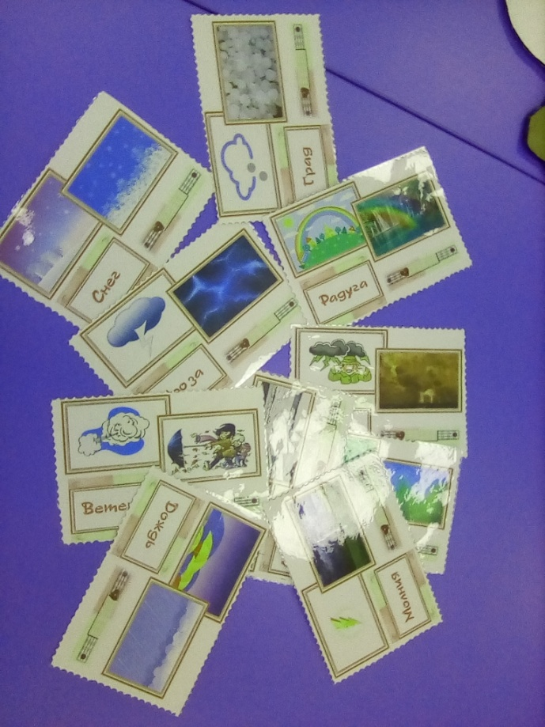
Практический этап
День первый: «Явления природы»
«Явления природы»
Задачи:
- закреплять и углублять знания детей о явлениях природы
- учить понимать стихотворения, отгадывать загадки;
- вызывать желание выражать свои впечатления о явлениях природы в рисунках.
Мероприятия:
Чтение стихотворений о явлениях природы, разучивание потешек, отгадывание загадок.
Пальчиковая игра «Капель»
Д/И «Назови явление природы»
Д/И « Определи по звуку, что за явление природы»
П/И « Солнышко и дождик»

Slide 8
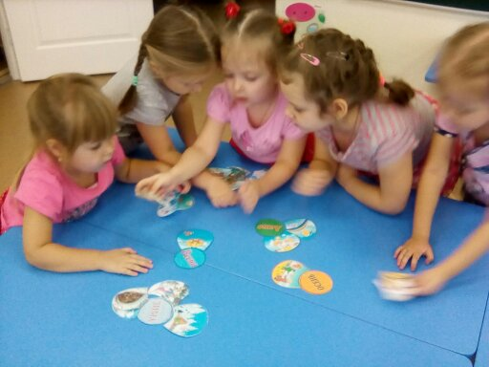
День второй: «Времена года»
Задачи:
- Обобщить знания по теме «Времена года»;
- Способствовать развитию речи, слуховой памяти, логического и образного мышления, творческих способностей, мелкой моторики;
- Формировать умение понимать и точно выполнять инструкцию воспитателя, повторять движения за взрослым.
-Воспитать любовь к природе.
Просмотр мультфильма «Уроки тетушки Совы: Времена года»
Чтение стихотворений о временах года.
Д/И «Когда это бывает?»
Д/И « Времена года»
Лото «Времена года»
Пальчиковая игра «12 месяцев»
П/И « Снежки»

Slide 9
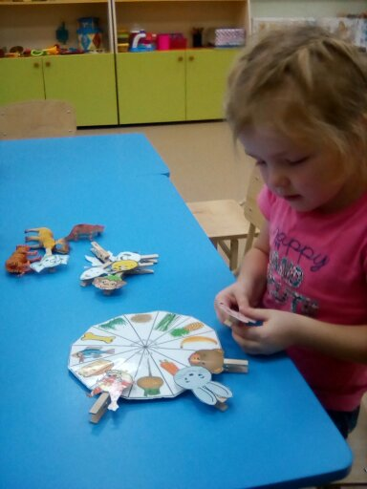
День третий «В мире животных»
Задачи:
- сформировать детям первоначальное представление о домашних, диких животных, птицах;
-рассказать, как называются их детёныши, что они едят и где живут;
-познакомить детей с «Красной книгой»
-прививать детям любовь и заботу о домашних питомцах;
Мероприятия:
Беседы «Что такое «Красная книга»?»
«Мое любимое домашнее животное»
Д/И «Пищевые цепочки»
Д/И « Чей домик?»
Д/И « Кто что ест»
Д/И « Домашние и дикие животные»
П/И «Лиса и зайцы»
Работа с родителями : Консультация «Покормите птиц зимой», изготовление кормушки.
Родители изготавливают макет «Лес: дикие животные»

Slide 10
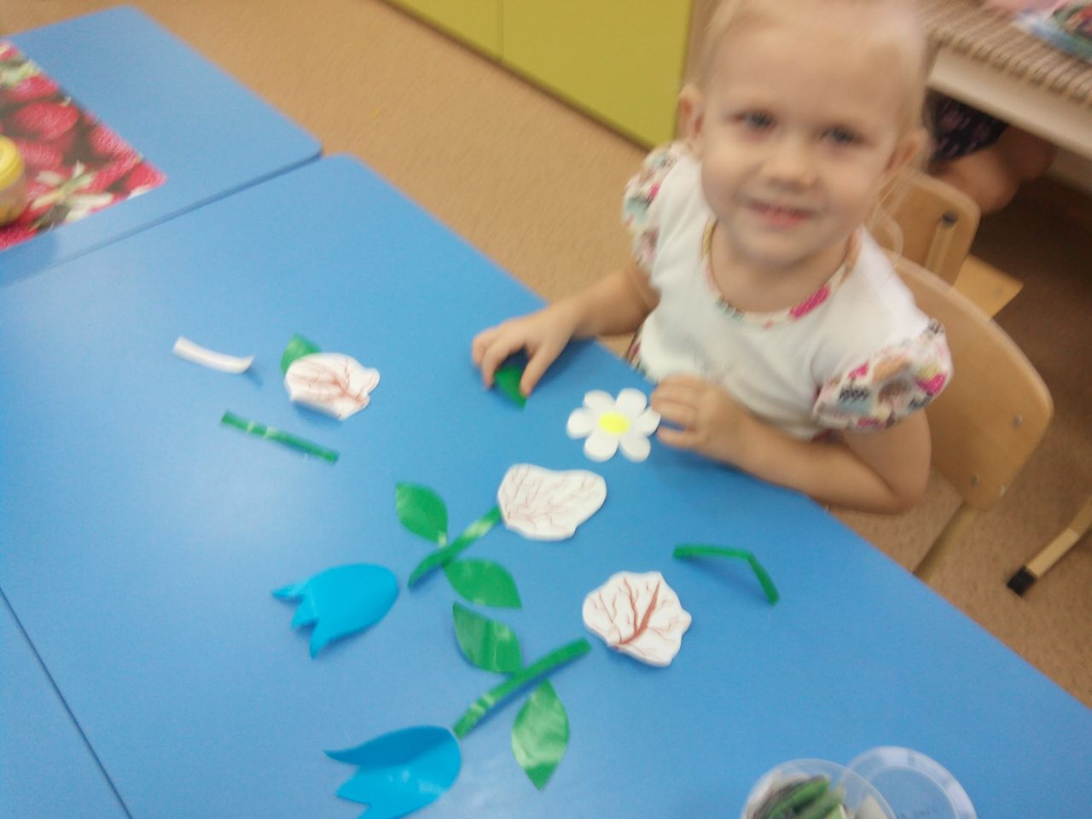
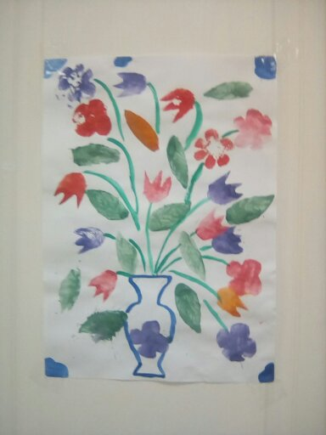
День четвертый: «В царстве растений»
Задачи:
-продолжить формировать представление о многообразии растительного мира; о строении растений;
- познакомить детей с лечебными свойствами растений, произрастающих на территории детского сада, уметь их различать и называть
-продолжить знакомить детей с нетрадиционными техниками рисования-штампы из картошки.
Мероприятия:
Чтение стихотворений про цветы, отгадывание загадок.
Беседа « Кому и для чего нужны растения?»
Просмотр мультфильма «Зеленая аптека»
Беседа « Лекарственные растения вокруг нас»
Д/И « Собери цветок»
П/И «Цветы и ветер»
Пальчиковая игра «Цветок»
Создание коллективной работы «Букет для мамы

Slide 11
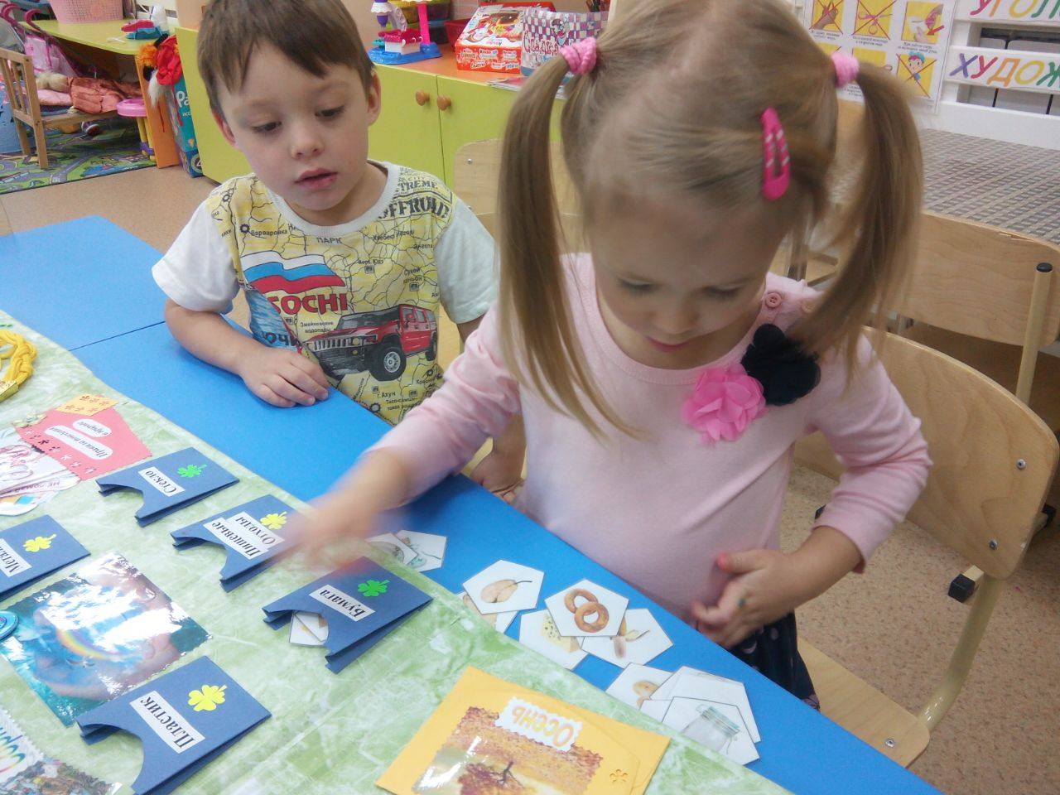
День пятый: «Сохраним природу вместе»
Задачи:
- подвести к пониманию важности проблемы взаимоотношения человека с природой и последствий деятельности человека в ней;
- формировать у детей бережное, ответственное, эмоционально-доброжелательное отношение к миру природы, к живым существам, в процессе общения с ними;
Мероприятия:
Беседа « Правила поведения на природе»
« Для чего нужно беречь природу?»
Д/И «Сортировка мусора»
Д/И «Из чего сделано?»
Рассматривание иллюстраций по теме
П/И «Помоги дворнику»

Slide 12
Завершающий этап
-Анализ и обобщение результатов работы по экологическому проекту
-Подведение итогов, презентация проекта
Выводы
Считаем, что применение экологических проектов позволяет не только сформировать осознанно правильное отношение к природе и экологическую культуру, но и дает уникальную возможность создать живую творческую атмосферу деятельности, стимулировать развитие творческого потенциала, влиять на развитие нравственных качеств дошкольника, тем самым формировать активную жизненную позицию, которая в дальнейшем определит грамотное отношение воспитанников ко всему окружающему.

Slide 13
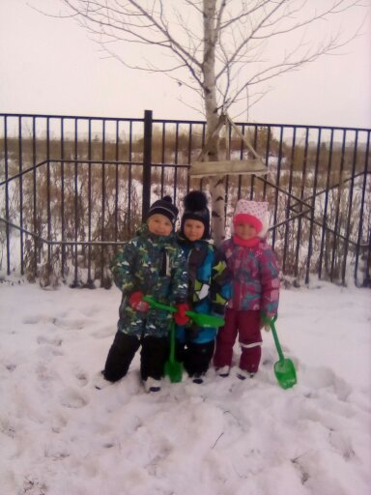
Спасибо за внимание

